Slide 1
Муниципальное казенное дошкольное образовательное учреждение Аннинский детский сад №7 общеразвивающего вида
Отчёт о деятельности
во второй младшей группе
за 2017-2018 учебный год
Подготовили:
Кумицкая Е.В., воспитатель ВКК;
Студеникина О.Н., воспитатель ВКК
Анна 2018 год

Slide 2
Состав группы: 30 человек.
15
15

Slide 3
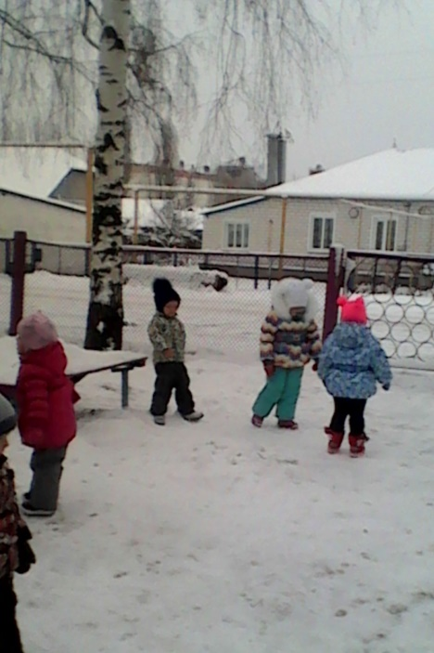
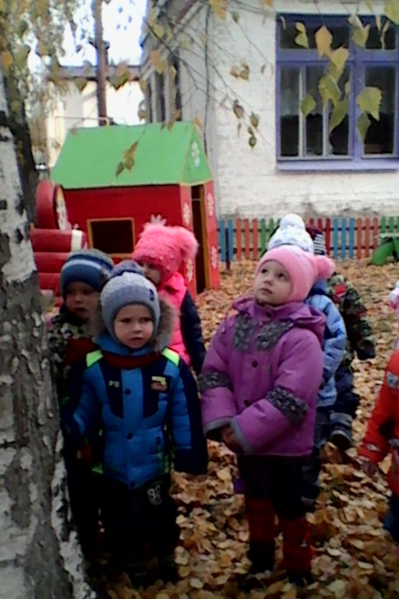
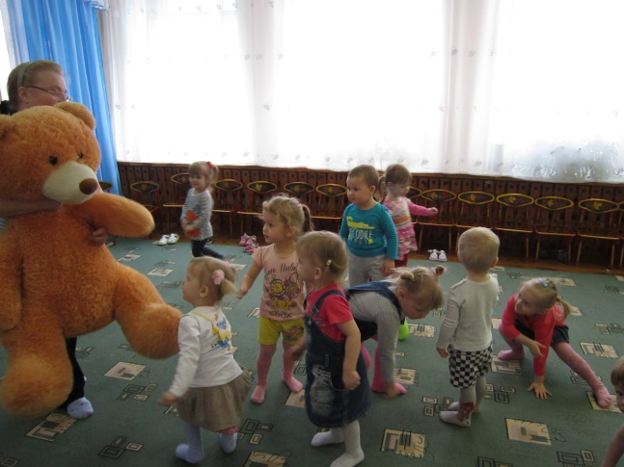
ОХРАНА И УКРЕПЛЕНИЕ ЗДОРОВЫЬЯ
Подвижные игры в группе и на улице
Коррекционные упражнения, дыхательная гимнастика, упражнения для глаз
Прогулки на свежем воздухе

Slide 4
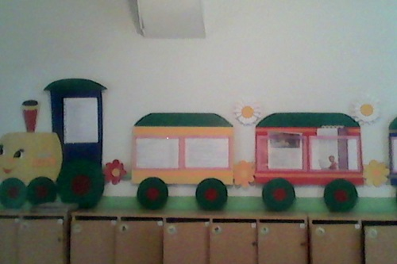
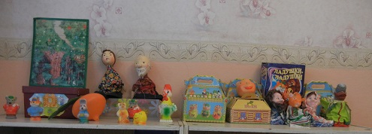
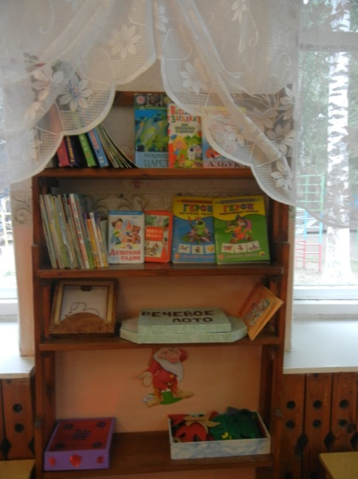
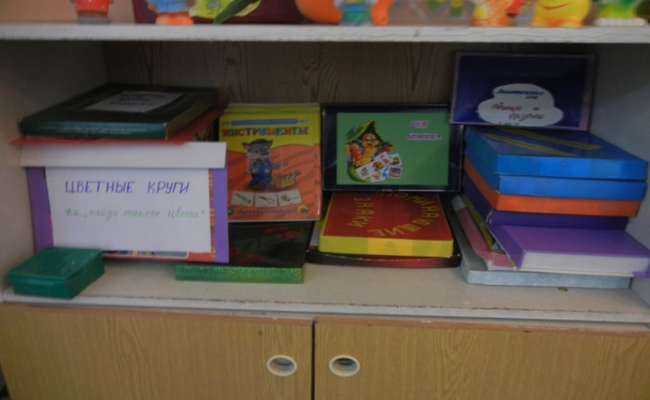
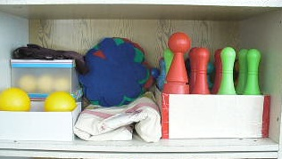
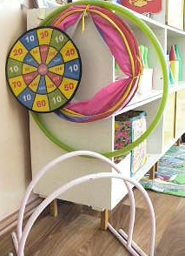
Предметно-развивающая среда
Информация для родителей
Театральный уголок
Уголок речевого развития
Уголок познания
Спортивный уголок

Slide 5
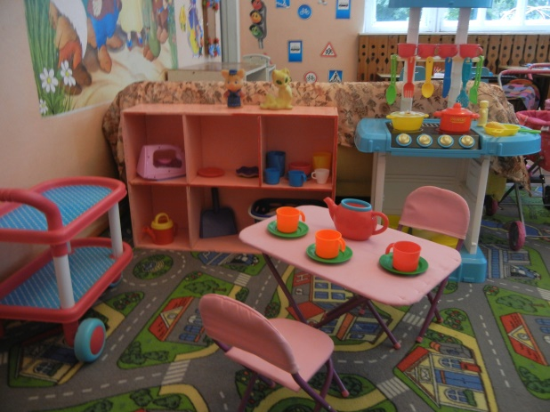
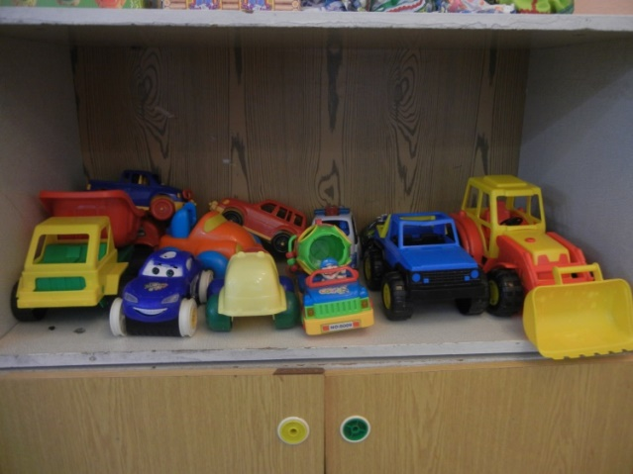
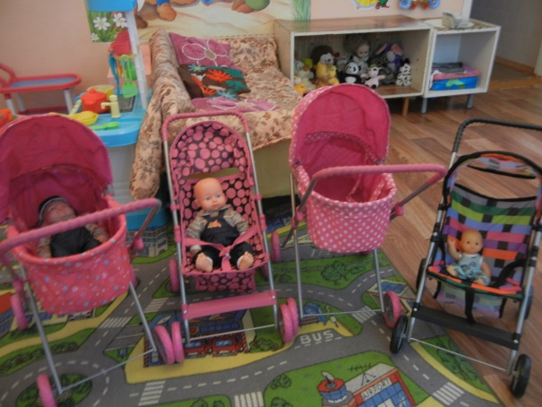
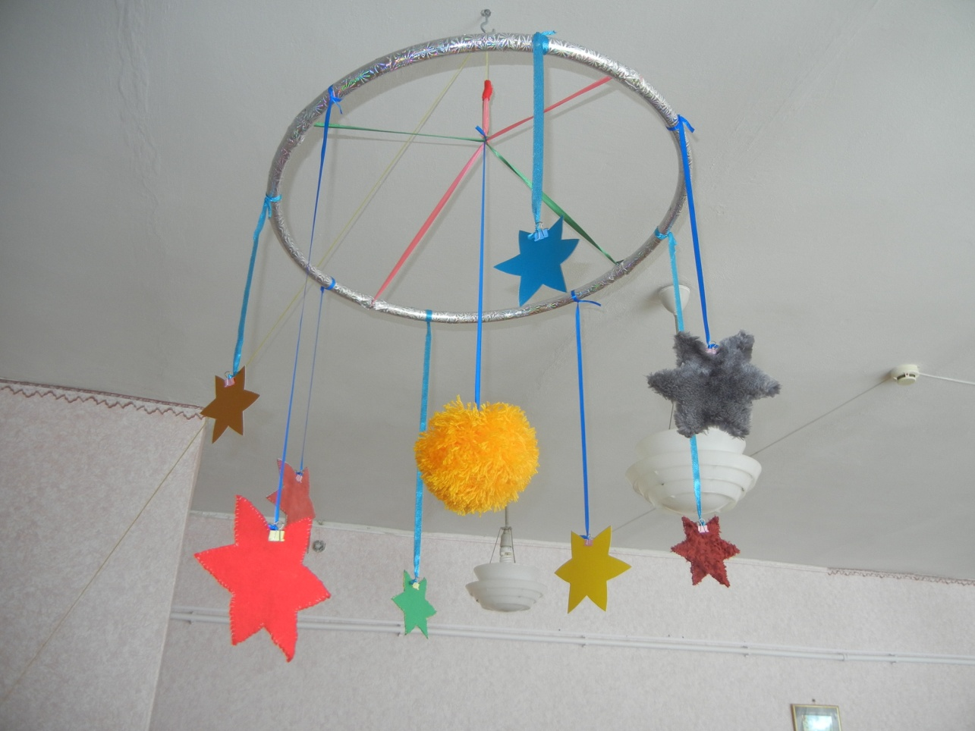
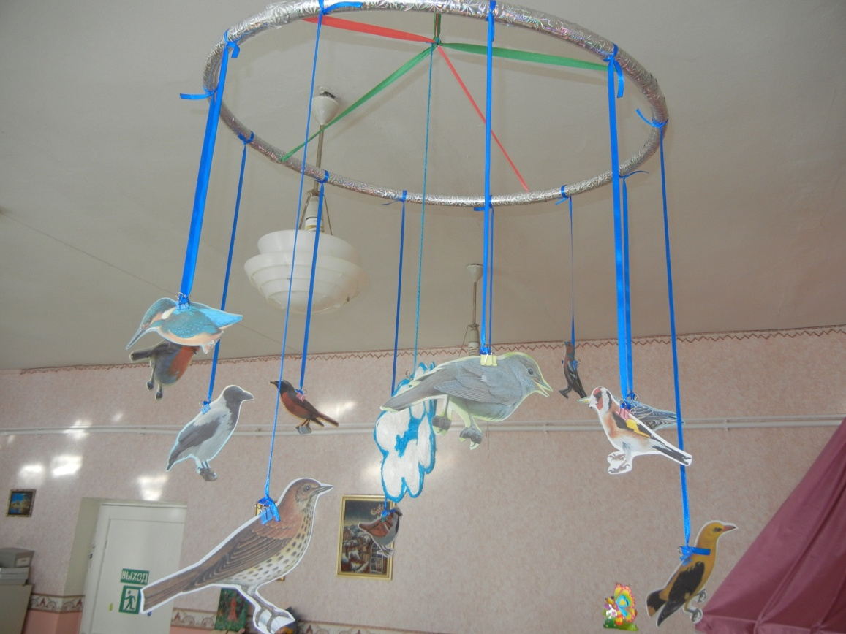
Игровой уголок для девочек и мальчиков
Подвесные модули

Slide 6
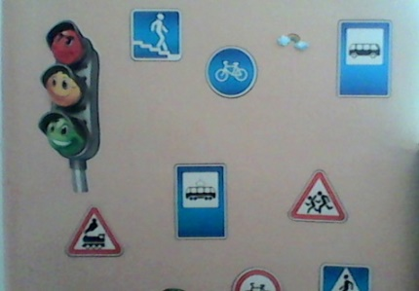
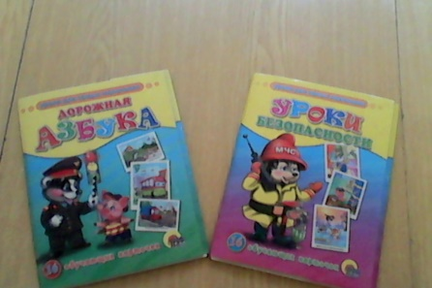
Использование
ИКТ
(презентации)
к образовательной деятельности
к сказкам
Безопасность
к играм
Дидактические игры
беседы
Сюжетные игры

Slide 7
Работа с родителями
беседы
консультации
наглядная пропаганда
Телефонные звонки
родительские собрания
совместное творчество

Slide 8
Результаты обследования
Уровни усвоения программного материала | Образовательные области |  |  |  |  |  |  |  |  |  | общий уровень усвоения программного материала
 | Физическое развитие |  | Социально-коммуникативное развитие |  | Художественно-эстетическое развитие |  | Познавательное развитие |  | Речевое развитие
 | I | II | I | II | I | II | I | II | I | II | I | II
Сформировано | 15% | 25% | 15% | 25% | 19% | 30% | 27% | 35% | 50% | 60% | 25% | 35%
Формируются | 85% | 75% | 85% | 75% | 81% | 70% | 73% | 65% | 50% | 40% | 75% | 65%
ОО «Физическое развитие»: сформировано повысилось на 10%, а формируется уменьшилось на10%;
ОО «Социально-коммуникативное развитие»: сформировано повысилось на 10%, а формируется уменьшилось на10%;
ОО «Художественно-эстетическое развитие»: сформировано повысилось на 11%, а формируется уменьшилось на 11 %;
ОО «Познавательное развитие»: сформировано повысилось на 8%, а формируется уменьшилось на 8 %;
ОО «Речевое развитие»: сформировано увеличилось на 10%, а формируется уменьшилось на 10%.
Общий уровень усвоения программного материала сформировано увеличилось на 10%, а формируется уменьшилось на 10%.

Slide 9
Задачи на 2018-2019 учебный год:
Подбирать эффективные методы и приемы обучения и воспитания детей для успешного освоения программы;
Продолжать целенаправленную работу с детьми по всем образовательным областям;
Учить свободно общаться со взрослыми и детьми, развивать все компоненты устной речи в различных формах и видах детской деятельности;
Продолжать работу по взаимодействию с родителями.
Дальнейшие перспективы развития:
Пополнение предметно-развивающей среды;
Продолжать проводить профилактические мероприятия с целью повышения посещаемости детей, укрепление здоровья;
Продолжать принимать участие в методических мероприятиях;
Продолжать подбирать упражнения для развития моторики, речевые игры и другие материалы для индивидуальной работы;
Продолжать работать над темой самообразования.
Ожидаемы результаты:
Дети сводно общаются со взрослыми и детьми;
Развиваются все компоненты устной речи;
Развивается познавательно – исследовательская деятельность
Умеют совместно играть и распределять роли.;

Slide 10
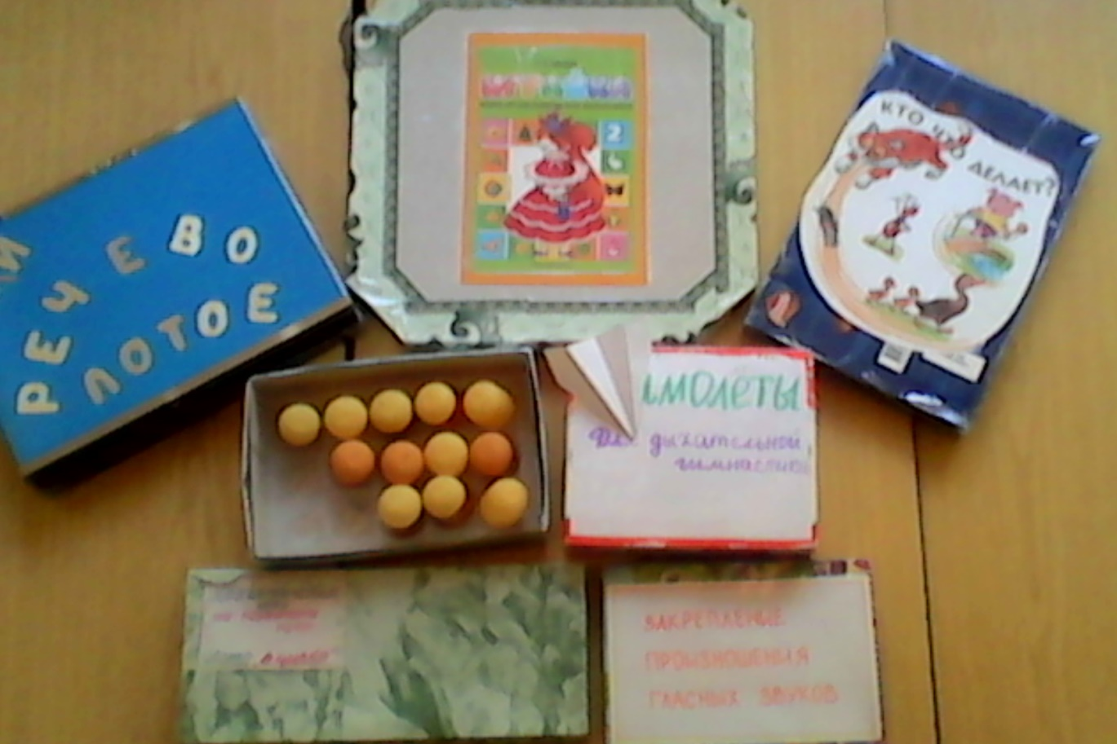
Тема по самообразованию:
«Использование инновационных форм и методов для развития речи детей»
Дидактические игры;
Подбор стихотворений с движениями по развитию речи.

Slide 11
Спасибо за внимание!

